Slide 1
Az együttműködés tanulása – az interprofesszionális képzések tapasztalatai

Slide 2
Az interprofesszionális együttműködés nélküli esetkezelés
Komplex ellátási szükséglet
A szakember lehetőségei korlátozottak a probléma megoldásához
Csak egy nézőpontból tudja vizsgálni az esetet
Egy szakma eszközeivel tud segítségére lenni a kliensnek
Elszigetelődik és magára marad a megoldatlan problémákkal
Nem tudja biztosítani a személyreszabott, szükségletekhez igazodó komplex ellátást!
Eredmény:
Elégetlen kliens, aki nem kapja meg a szükségleteinek megfelelő gondozást!

Slide 3
Az interprofesszionális együttműködés – Tipikus attitűdök
„Mi már ezt régóta csináljuk!”
„A jelenlegi környezetben és feltételrendszerben ez lehetelen!”

Slide 4
Az interprofesszionalizmus alkalmazott fogalma
az a folyamat, amelyben különféle szakemberek a felhasználók illetve a helyi közösség komplex szükségleteire közösen reflektálnak és integrált, azaz közösen megalkotott, és elemeiben egymással összekapcsolt és összehangolt válaszokat adnak. Ez magában foglalja a szakemberek magas szintű egyűttműködését, intenzív interakcióját, és tudásuk egymással történő megosztását.

Slide 5
Az interprofesszionalis együttműködés néhány fő jellemzője a humán segítő munkában
Közös szükségletfelmérés és „diagnózis”, közösen kialakított megoldások
Felhasználó / kliens központú együttműködés - esetmunka
Szervezeteken átívelő teamek
Koordinált vagy integrált szolgáltatásnyújtás
Informatikai háttér, célszerű infrastruktúra

Slide 6
Az interprofesszionális együttműködés feltételei
Rendszerfeltételek
Szakterületi tényezők
Jogszabályi tényezők
2. Szervezeti feltételek
Szervezeti struktúra
Szervezeti filozófia
Teamvezetési stílus
Team erőforrások
Kommunikációs módszerek
Munkaidő beosztás és szakmai rutinok
3. Interakciós feltételek
Szakmai sztereotípiáktól mentes, nyílt hozzáállás
Együttműködési hajlam
Bizalom
Interprofesszionális kompetenciák

Slide 7
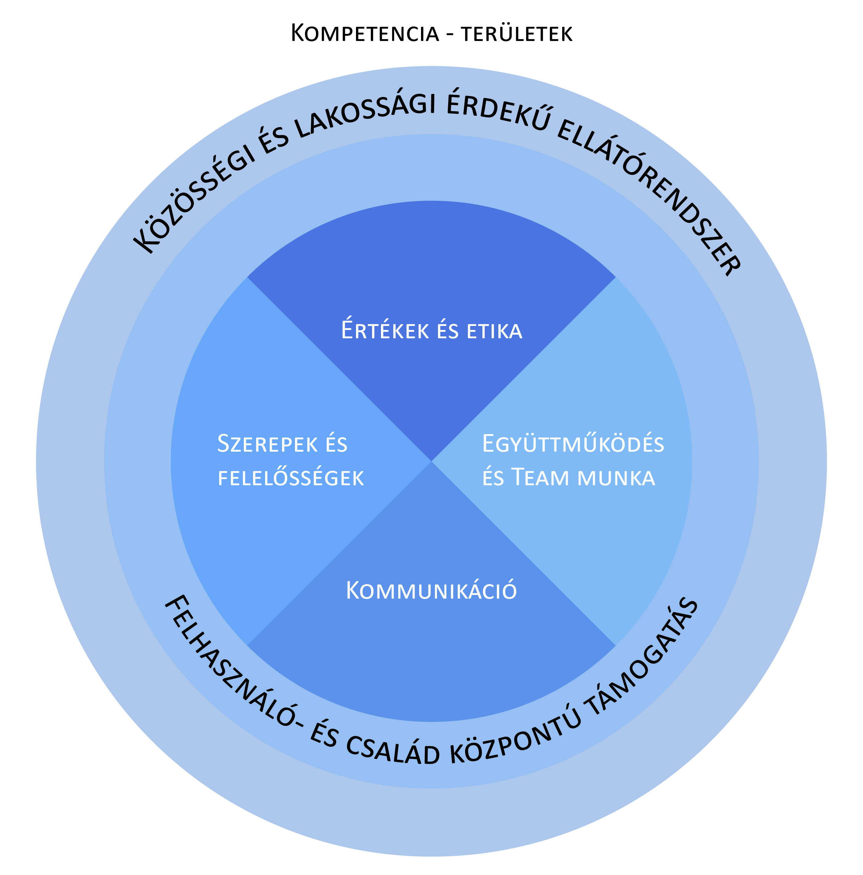
Az interprofesszionális kompetencia területek

Slide 8
A 16 interprofesszionális képzés közös célkitűzései és várt tanulási eredmények
Megértés és elköteleződés
Helyzetfelismerés és kezdeményezés
Egyenlő és kompetens partnerként képesek legyenek a saját szakma képviseletére a team munka keretében
az IP hozadékának megismertetése
felhasználó-központú szolgáltatásnyújtás szemléletének megerősítése
szerepek azonosítása és értelmezése
interprofesszionális szemlélet, etikai hozzáállás és együttműködési kultúra fejlesztése
kommunikációs készségek fejlesztése
eszközök és technikáka team-munkához

Slide 9
Az interprofesszionális együttműködéssel támogatott egyéni esetkezelés
Eredmény: Elégedett kliens, aki megkapja a szükségleteinek megfelelő ellátásokat
Komplex ellátási szükséglet
Szakmaközi-team összehívása indokolt
Több szempontú megközelítés és lehetséges
Közösen készítik el a kliens egyéni igény és szükségletfeltárását és gondozási tervét
Közös összehangolt beavatkozás
A szakember sikeres és eredményes munkát végez

Slide 10
Képzési célcsoportok kialakítása és bemutatása
A szociális szakterület felől jövő igényeket és gyakorlatot vettük figyelembe a célcsoportok kialakítása során
Megvizsgáltuk:
Milyen problémákkal találkoznak leggyakrabban a szakemberek?
Tipikus hátrányos élethelyzetek kiválasztása
Hasonló összetételű szakmaközi teamek együttműködése

Slide 11
4 képzési csoport kialakítása
1, Aktív korú felnőttek hátrányos helyzetű csoportjai
2, Fogyatékos személyek, autisták
3, Idősek
4, Családok, fiatalok, gyermekek
Fókuszcsoportok kialakítása - a „tipikusnak” tekinthető szakmaközi együttműködések lehetőségét vettük számba!

Slide 12
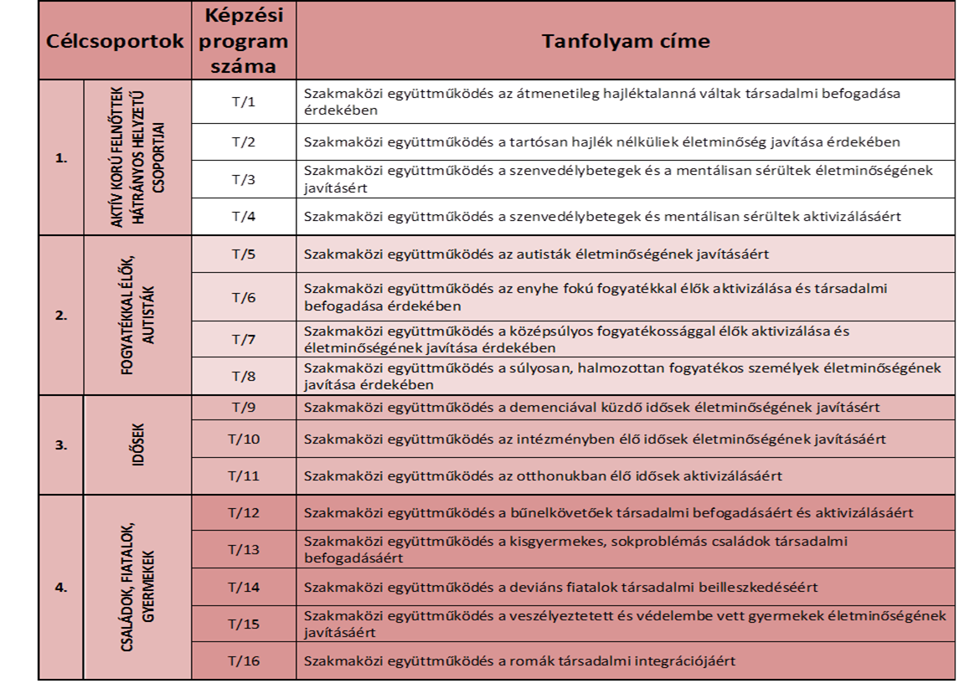
Képzési célcsoportok kialakítása és bemutatása

Slide 13
A fókuszcsoportok vizsgálati szempontjai
Célcsoport jellemzője
Képzési program szükségességének indoklása
Az együttműködés célja és jellemzője
Potenciális együttműködő szakemberek, szektorok
Más, az együttműködésbe bevonható személyek
Kiknek ajánljuk a képzési programon való részvételt?

Slide 14
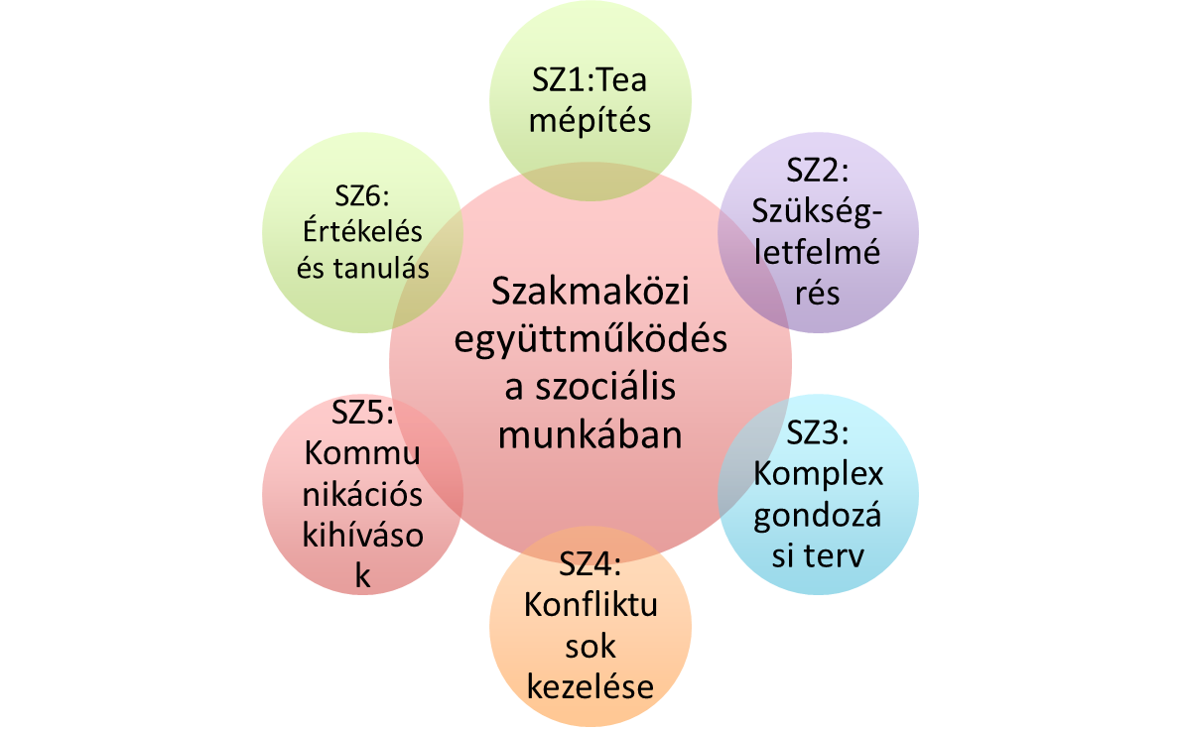
Tematika felépítése

Slide 15
Távoktatás a gyakorlaton keresztűl

Slide 16
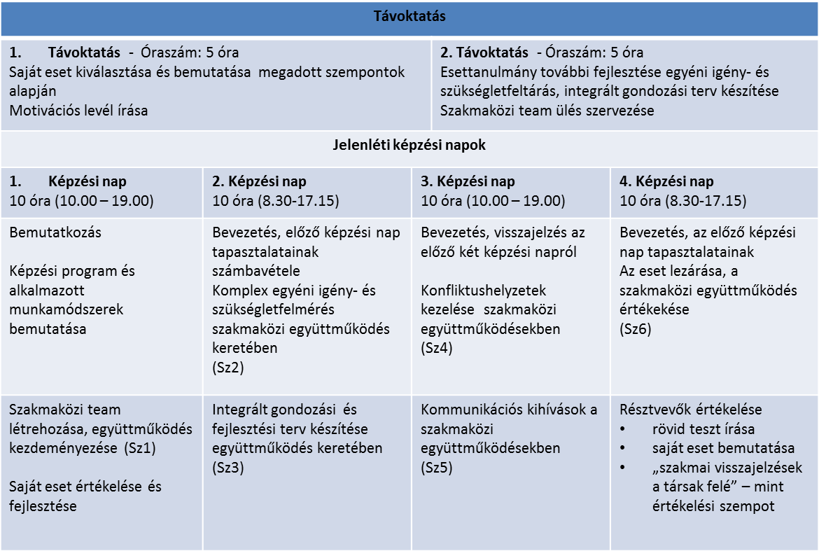
Képzési program 50 óra

Slide 17
Hogyan épül fel egy szituációhoz tartozó szerepjáték dokumentációja?
Szituációk 1-6. | 1. Szerepjáték dokumentációja
Szituáció 1. (Sz1.) Team építés | Esetbemutatás 1-2 oldal
 | Instrukciók a szerepjátszó csoportok részére 1 oldal
 | Egyéni instrukciók a szerepjátszó csoportok részére 5 fő x 1 oldal
 | Megfigyelő csoportok instrukciói (4 csoport x 1 oldal)

Slide 18
Mit kell tudnunk az esetről?
Egy, a célcsoporthoz tartozó kliens történetét mutatja be
A hat esetleírás végig az ő esetéről szól, mindig új információkat kapunk róla és ez alapján szükséges a team ülését összehívni laboratóriumi keretek között
Az eset célja, hogy az eljátszandó team üléshez alapot, témát adjon
Az esetnek az a feladata, hogy valóságos vagy ahhoz közelítő helyzetekbe hozza a szakembereket

Slide 19
A tanfolyamok tapasztalatai, a fejlesztés területei….
Fejlesztés területei:
1, „felhasználó barátabbá”, könnyebben értelmezőhetővé tettük az olvasó számára a munkám értékelése, személyes fejlődésem tervezése című fejezetet
2, Annak érdekében, hogy tananyag logikusan felépített, könnyen érthető és elsajátítható legyen, az egyes tananyagrészeket szemléletes módon, az elején és a végén rövid összefoglalóval láttuk el!
3, A távoktatásra vonatkozó fejezet szükséges módosításait elvégezzük, annak érdekében, hogy a távoktatás keretében adott információk koherensebbek és közérthetőbbek legyenek!
4, A szituációs játékok alapját képező esetleírások változó megítélés alá estek, így áttekintésük és átdolgozásuk szükségszerű volt.

Slide 20
KÖSZÖNÖM A FIGYELMET!

